Slide 1
Identification de paramètres de loi de comportement
Composant « c_solver_constitutive_law_0d»
Journées Utilisateurs MFront
Le 20 Mai 2016
Rémi MUNIER (MMC), Lucie BERTHON (SINETICS)
Jean Philippe ARGAUD, Charles TOULEMONDE, François CURTIT,
Jean-François RIT

Slide 2
Contexte et objectifs
De nombreux besoins d’identification de paramètres de lois de comportement
PERSONNE n’utilise la même méthode… :
SIDOLO
Code_Aster avec la simulation d’un point matériel et MACR_RECAL
Matlab
…
Peu de robustesse des méthodes utilisées :
Stratégies personnelles d’identification
Dépendance à l’utilisateur
…
Processus assez fastidieux :
Préparation des fichiers d’essais
Poids des paramètres
…
Besoin d’assurance qualité sur l’identification des lois de comportement

Slide 3
Contexte et objectifs
Besoin de développer un outil utilisable par l’ingénierie :
Peu de lignes de mise en données à écrire pour pouvoir l’utiliser
Prise en main aisée
Besoin de confiance dans les résultats obtenus
Même implémentation de la loi de comportement entre l’identification et le calcul de structure
Besoin de développer un outil qui soit pérenne dans le temps :
Problèmes de compatibilité
Besoin d’un outil qui puisse évoluer suivant les besoins
Besoin d’un outil transverse aux différents cas d’application :
Matériaux métalliques
Béton
Gaines combustible
…

Slide 4
Plan de l’exposé
I/ Contexte et objectifs
II/ Architecture du composant
III/ Fonctionnement du composant
IV/ Cas d’application
V/ Evolutions en cours et à venir
Conclusions et perspectives

Slide 5
II/ Architecture du composant
Vision globale du fonctionnement
Base de données matériaux
Plateforme MAP
Plateforme SALOME
Composant d’identification de paramètres de LdC
Bibliothèque de formulations de lois de comportement
itérations
Mfront+ Mtest
ADAO
Jeu de paramètres initial
Jeu de paramètres optimisé
L’objectif est que l’utilisateur n’intervienne qu’au niveau des essais utilisés et des formulations de loi de comportement
L’utilisateur pourra ensuite utiliser les informations obtenues dans un calcul de structure utilisant MFront

Slide 6
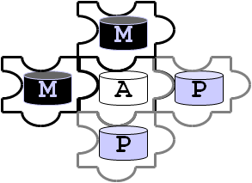

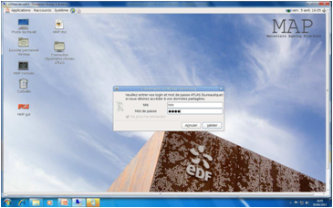
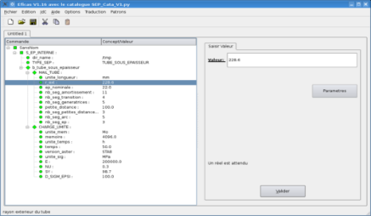

II/ Architecture du composant
MAP : Material Ageing Plateforme
Plateforme de rationalisation et de capitalisation des codes et outils de calcul du département MMC d’EDF R&D
Capitalisation des codes, création de chainage, de librairies, ….
Accessibilité
Présence de cas tests pour s’assurer du bon fonctionnement des composants
A
codes
schemes
M
A
M
A
P
M
A
P
libraries
MAP
interface
deported access
installation

Slide 7

II/ Architecture du composant
ADAO :
Assimilation de Données et Aide à l’Optimisation
Module ADAO intégré dans la plateforme Salome
Environnement pour faciliter le développement et la mise en œuvre des études avec de l’assimilation de données
Contenu d’ADAO :
Méthodes d’Assimilation de Données et d’Optimisation
Moyens robustes et objectifs de concilier calculs et mesures
Expérience numérique très efficace d’optimisation : méthodes variationnelles, filtrage, méta-heuristiques, méthodes stochastiques…
Traitement d’objectifs plus complexes, comme des quantiles…
….

Slide 8

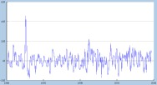



II/ Architecture du composant
ADAO : prérequis pour l’utilisation de méthodes d’assimilation de données :
Des mesures sur un système et, si possible, un avis sur leur qualité et leur représentativité
Des simulations représentant ce même système, de type « étude », et, si possible, un avis sur leur qualité et leur représentativité
Une idée a priori raisonnable de l’état du système
(Toute(s) information(s) supplémentaire(s) de connaissance du système)
Mesures
Simulations
. . .
. . .
Choix restrictif de proposer dans ADAO des techniques d’optimisation robustes, éprouvées, aisées à paramétrer et performantes

Slide 9
II/ Architecture du composant
Diffusion du composant d’identification :
2016 : Intégré à la plateforme MAP :
Interne EDF
Diffusion sous forme de licence de test aux partenaires MAI :
MHI
EDF Energy
CEA
…
2017 : Perspective de plugin intégré à Salome_Meca :
Diffusion plus large
Accord de principe
Intégration faisable a priori : légers travaux d’architecture
Open source (perspective)
Au-delà : autre plateforme métier Salome ?

Slide 10
III/ Fonctionnement du composant
Composant python
3 niveaux d’utilisation du composant :
Génération d’un fichier de paramètres vierge :
Aide à la mise en données
Définition des paramètres optimisables
Définition de bornes sur le domaine d’identification
Comparaison essais/calculs :
Permet d’évaluer un nouveau jeu de paramètres
Permet de tester un jeu de paramètres sur de nouvelles données
Etudes paramétriques
Rapide pour l’aide au développement de nouvelles formulations
Identification de paramètres de LdC
Génération en fin d’exécution d’un nouveau fichier de paramètres optimisés
Permet de déterminer la validité du jeu identifié (comparer sur des essais hors base d’identification)

Slide 11
III/ Fonctionnement du composant
Fonctionnement global du composant :
Lecture des fichiers d’essai
Lecture de la loi Mfront
Lecture du fichier de paramètres
Compilation de la loi Mfront (une seule compilation)
1) Optimisation
2) Sans optimisation
Création d’un fichier mtest à partir des données récupérées
Création d’un seul vecteur d’observables
Adimensionnalisation des paramètres
Boucle avec ADAO tant que les critères de convergence ne sont pas atteints (et mise à jour du fichier mtest)
Génération des résultats
Création d’un fichier mtest à partir des données récupérées
Génération des résultats
V2015.1

Slide 12
III/ Fonctionnement du composant
Fonctionnement global du composant :
Lecture des fichiers d’essai
Lecture de la loi Mfront
Lecture du fichier de paramètres
Compilation de la loi Mfront (une seule compilation)
1) Optimisation
2) Sans optimisation
Création d’un fichier mtest à partir des données récupérées
Création d’un seul vecteur d’observables
Adimensionnalisation des paramètres
Boucle avec ADAO tant que les critères de convergence ne sont pas atteints (et mise à jour du fichier mtest)
Génération des résultats
Utilisation du module python mtest
Utilisation du module python mtest
Création d’un fichier mtest à partir des données récupérées
Génération des résultats
Mise à jour de la structure de données Mfront
V2016.1

Slide 13
III/ Fonctionnement du composant
Gestion des essais expérimentaux :
Stratégie adoptée :
Standardisation de la stratégie d’identification
Définition « d’essais type » où le composant sait quel est le chargement et quelle quantité il cherche à optimiser en fonction de l’essai
Exemple : essai de traction : - pilotage en déformation suivant l’axe x
- optimisation de la contrainte suivant l’axe x
L’utilisateur n’a pas à définir quelle quantité il souhaite optimiser en fonction du chargement appliqué
Trop de possibilités, long et fastidieux à mettre en place
Formalisme à adopter dans les fichiers de résultats expérimentaux
Avantages :
Inconvénients :
Très simple pour l’utilisateur
A chaque nouvel essai, nécessité de « câbler » l’essai avec le composant
Besoin des gens du numérique pour bien « câbler » les essais (grandes defs, …)

Slide 14
III/ Fonctionnement du composant
Bibliothèque d’essais gérés par le composant (version de novembre 2015) :
Traction uniaxiale
Essai de traction compression cyclique
Cycle stabilisé
Fluage uniaxial
Essais en cours de définition :
Relaxation
Pression interne avec TFEL 3.0
Autres essais :
Possibilités infinies (du moment que le besoin d’identification est bien défini)
V2015.1
V2016.1

Slide 15
III/ Fonctionnement du composant
Données d’entrée et de sortie
Input
Output
generate_virgin_parameter_file : booléen
constitutive_law_formulation : Nom de la loi mfront
user_defined_mfront_file_directory : adresse du fichier mfront
constitutive_law_parameters : fichier avec les paramètres
exp_filename_list : liste des fichiers d’essais
mtest_options : fichier texte optionnel
interactive : booléen
Un graphe par essai expérimental (essai, simulation avant et après optimisation)
Un fichier texte par essai expérimental (essai, simulation avant et après optimisation)
Un fichier de paramètres optimisés

Slide 16
IV/ Cas d’application
Optimisation de paramètres sur trois essais
Fichier input utilisé par MAP (format ini) :
Fichier de paramètres associé (plusieurs formats possibles dont « txt », ini et xml)
[c_solver_constitutive_law_0d]
generate_virgin_parameter_file = False
constitutive_law_formulation = ViscoMemoNrad
constitutive_law_parameters = Material_Parameters_test_6.txt
exp_filename_list = exp_list_test_6.txt
interactive = False
Type Name Value Optimizable Inf Sup
@MaterialProperty<constant> 'YoungModulus' 170000.0 False None None
@MaterialProperty<constant> 'PoissonRatio' 0.3 False None None
@MaterialProperty<constant> 'Rinf' 310.0 True 0.0 None
@MaterialProperty<constant> 'R0' 250.0 False None None
@MaterialProperty<constant> 'b' 4.0 True 1.0 None
@MaterialProperty<constant> 'C[0]' 100000.0 True 0.0 None
@MaterialProperty<constant> 'C[1]' 1000.0 True 0.0 None
@MaterialProperty<constant> 'g[0]' 10000.0 True 0.0 None
@MaterialProperty<constant> 'g[1]' 10.0 True 0.0 None
@MaterialProperty<constant> 'm' 5.0 True 1.0 None
@MaterialProperty<constant> 'UNsurK' 0.005 True 0.0 None

Slide 17
IV/ Cas d’application
Optimisation de paramètres sur trois essais
Essais utilisés :
Cyclique avec une amplitude de déformation de 0.4% (10 premiers cycles)
Cyclique avec une amplitude de déformation de 1% (10 premiers cycles)
Cycle stabilisé pour une amplitude de 4%
Définition de fichier contenant les essais :
Nom du fichier
Type d’essai ➔ Type d’essai pré-défini
Nombre de pas de temps sur lequel on souhaite ré-échantilloner l’essai expérimental
Exemple de fichier d’essai
# name test_type nb_step
Cyclic_360_vierge_1.txt cyclic 1000
Cyclic_360_vierge_04.txt cyclic 1000
Cycle_stab_360_vierge_04.txt cyclic_stab 100
# Time (s) Strain (-) Stress (MPa)
0 -0.00001363 453.098096
0.1 0.00002878 453.813654
0.2 0.00008013 455.711963
0.3 0.00012219 457.586404
0.4 0.00016503 459.48873
0.5 0.00024204 460.684005
0.6 0.00027623 462.053915

Slide 18
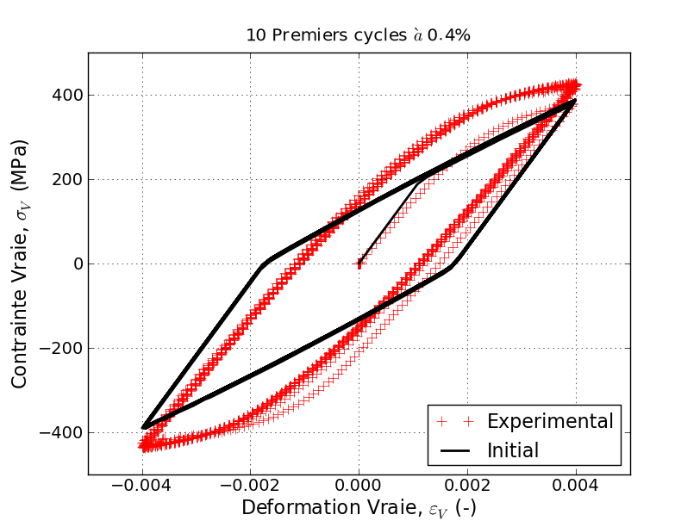
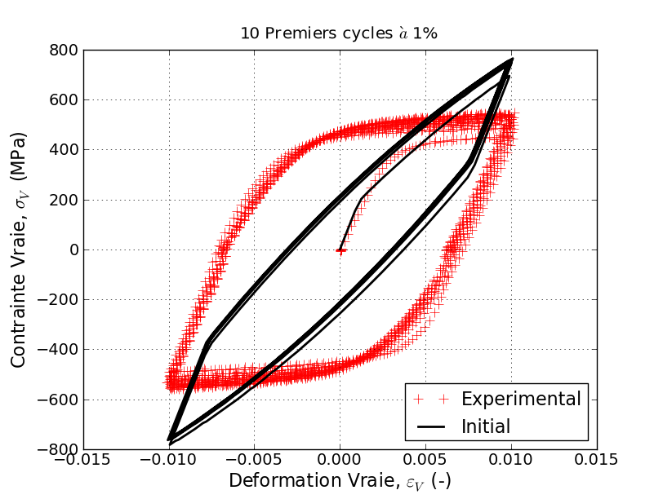
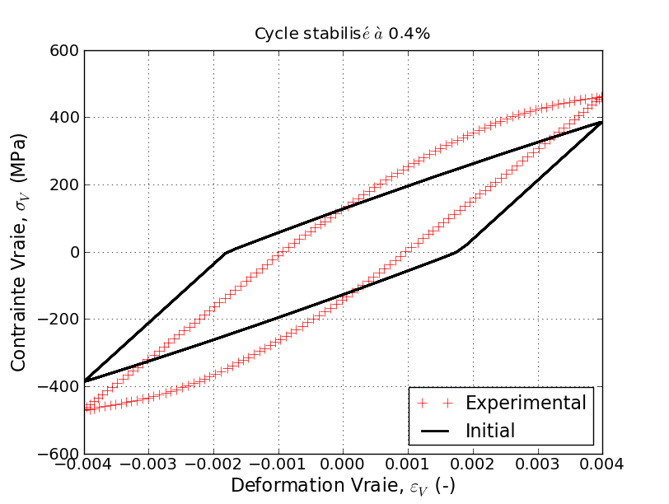
IV/ Cas d’application
Avant optimisation

Slide 19
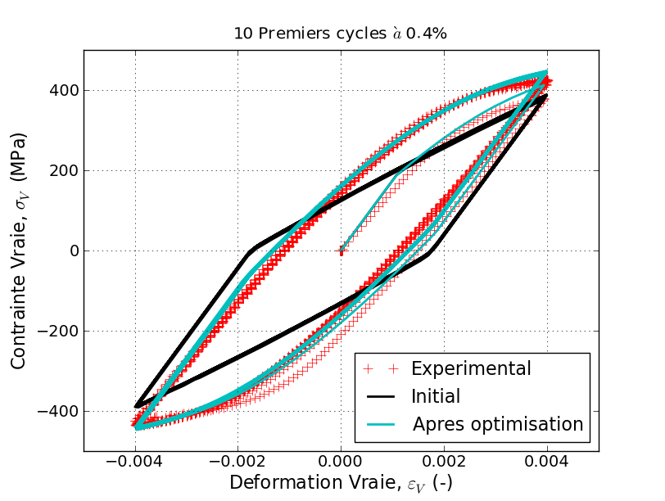
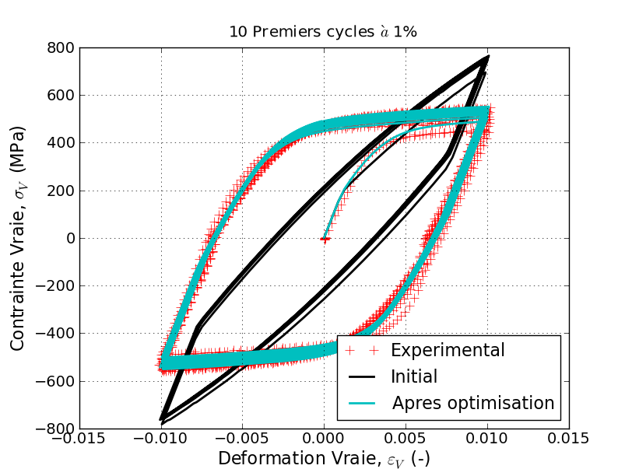
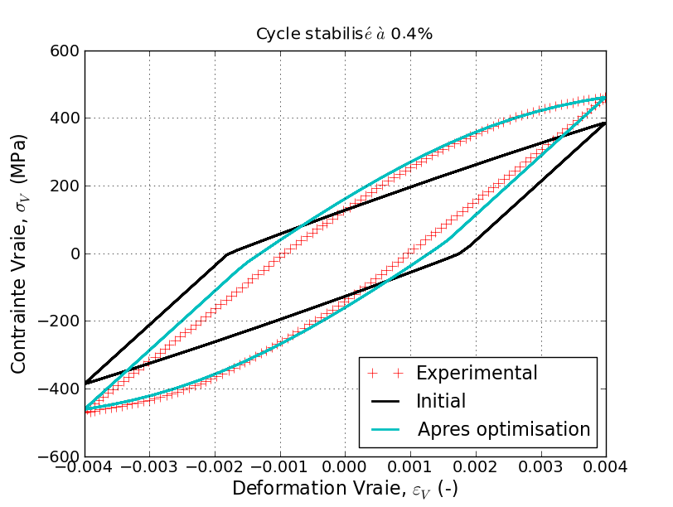
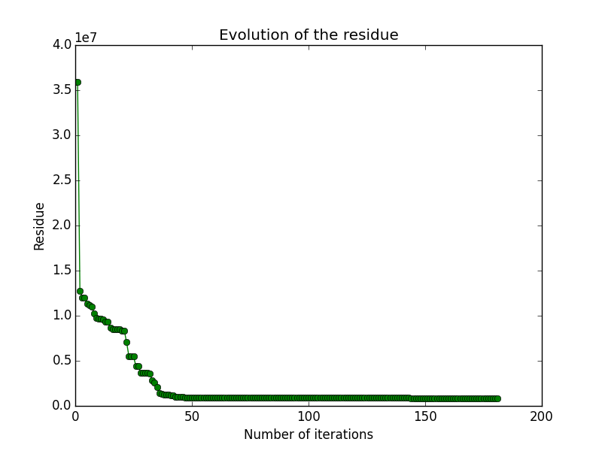
IV/ Cas d’application
Résultats : graphiques + fichiers txt avec les valeurs affichées

Slide 20
IV/ Cas d’application
Résultats :
Fichier de paramètres avec valeurs optimisées (même format et même nom que fichier d’entrée mais avec la terminaison « afterDA »)
Possibilité d’effectuer directement la comparaison sur une base de validation avec ce fichier de paramètres optimisé (tous les booléens sont mis à False)
Type Name Value Optimizable Inf Sup
@MaterialProperty<constant> 'YoungModulus' 170000.0 False None None
@MaterialProperty<constant> 'PoissonRatio' 0.3 False None None
@MaterialProperty<constant> 'Rinf' 369.97265648 False None None
@MaterialProperty<constant> 'R0' 250.0 False None None
@MaterialProperty<constant> 'b' 1.64261373378 False None None
@MaterialProperty<constant> 'C[0]' 190778.451351 False None None
@MaterialProperty<constant> 'C[1]' 4595.29277428 False None None
@MaterialProperty<constant> 'g[0]' 894.292729024 False None None
@MaterialProperty<constant> 'g[1]' 10.0717919762 False None None
@MaterialProperty<constant> 'm' 55.3316566297 False None None
@MaterialProperty<constant> 'UNsurK' 0.0567868040296 False None None

Slide 21
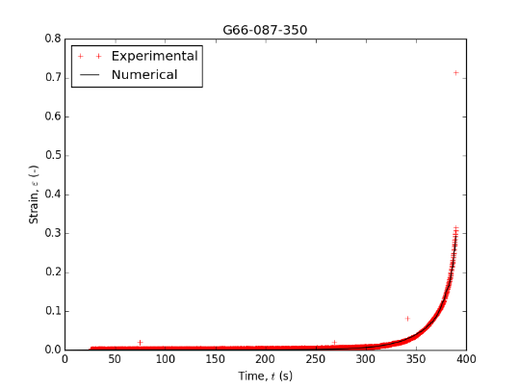
IV/ Développements en cours
Essais tube sous pression interne
Forts intérêts à court terme d’EDF et du CEA pour les gaines
Utilisation de Ptest (PipeTest) et non plus Mtest
Utilisation de la version 3.0 de Mfront
Développements récents réalisés dans une version de développement de MAP
Tests en cours pour observer la réponse du composant sur cette thématique
Echanges avec T. Helfer :
Discussions pour améliorer le composant (performances et fiabilité)
Optimisation des échanges entre ADAO et Mtest / Ptest
Discussions sur l’utilisation du parallélisme pour la résolution
…

Slide 22
Conclusions et perspectives
Composant dédié à l’identification de paramètres de lois de comportement :
Première parution dans la version MAP 2015.1 de Novembre 2015 (composant jeune)
De nombreux cas d’application d’ores et déjà identifiés et quelques uns réalisés
Des besoins forts et communs d’identification exprimés par le CEA et EDF (notamment pour les tubes sous pression interne)
Cadre de contribution aux développements du composant à définir
Composant 3D en cours de développement :
Identification à partir de mesures de champs et d’un calcul de structure sous Code_Aster
Adrien Guery et Lucie Berthon en charge du développement
Mutualisation des codes communs entre le composant 0D et le code 3D

Slide 23
MERCI

